Slide 1
树的基础算法(四) -- LCA
235. Lowest Common Ancestor of a Binary Search Tree
236. Lowest Common Ancestor of a Binary Tree
1644. Lowest Common Ancestor of a Binary Tree II
1650. Lowest Common Ancestor of a Binary Tree III
1676. Lowest Common Ancestor of a Binary Tree IV
1123. Lowest Common Ancestor of Deepest Leaves
你们的好朋友Eddie

Slide 2
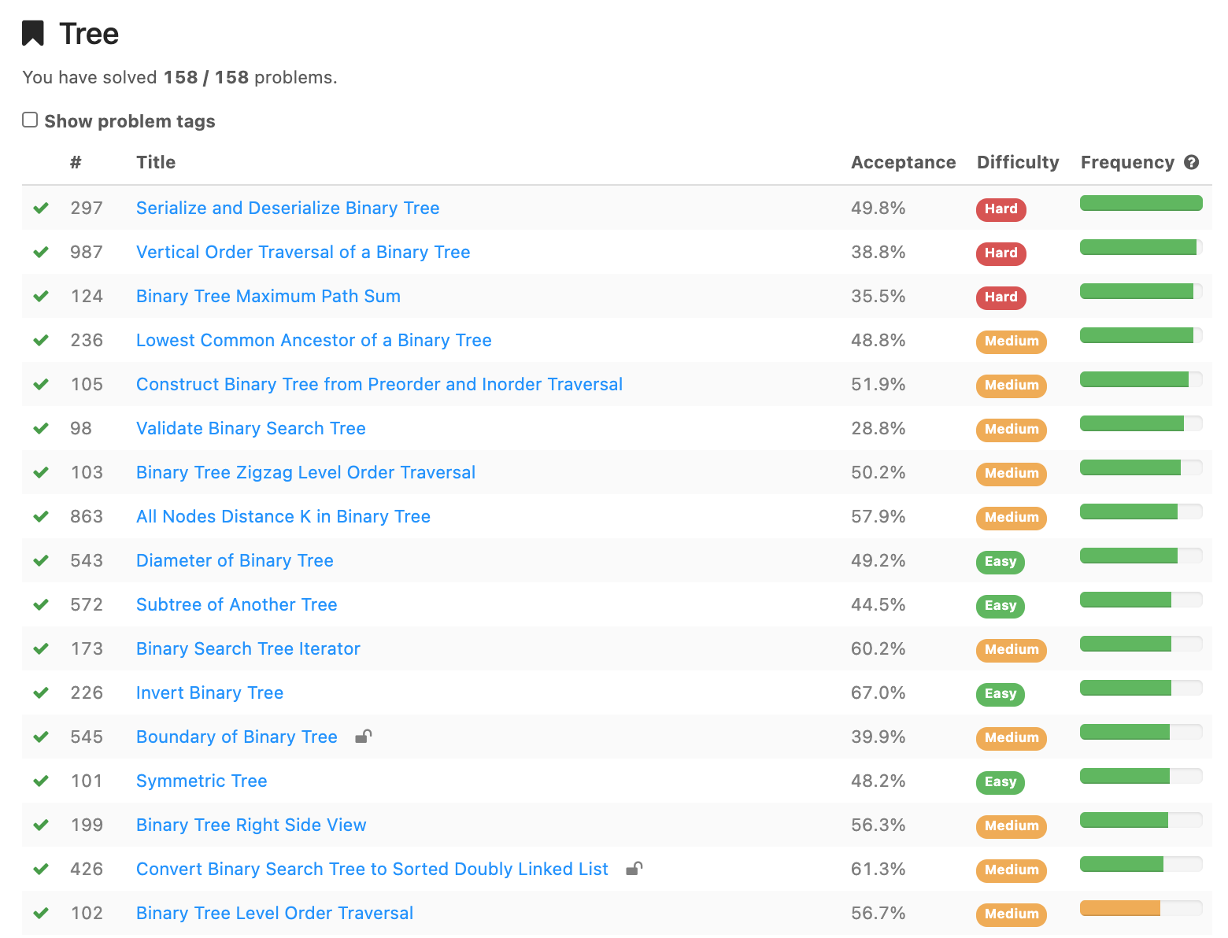
具体
考什么？
怎么考？
树 -> 线性
bfs, dfs遍历
bfs, dfs遍历
lca
线性 -> 树
bst
bfs, dfs遍历
树的遍历
树的遍历
树的遍历
iterator
树的遍历
树的遍历
树的遍历
树的遍历
树 -> 线性
树的遍历
所以我们接下来的内容会围绕5部分
树的遍历
结构转换 树 -> 线性 线性 -> 树
LCA
BST
iterator

Slide 3
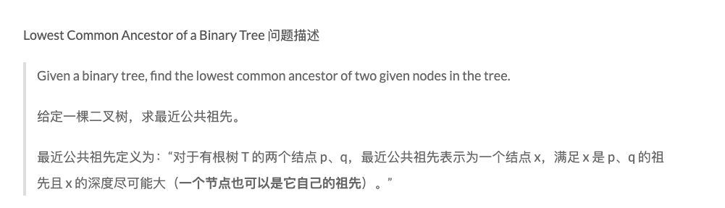
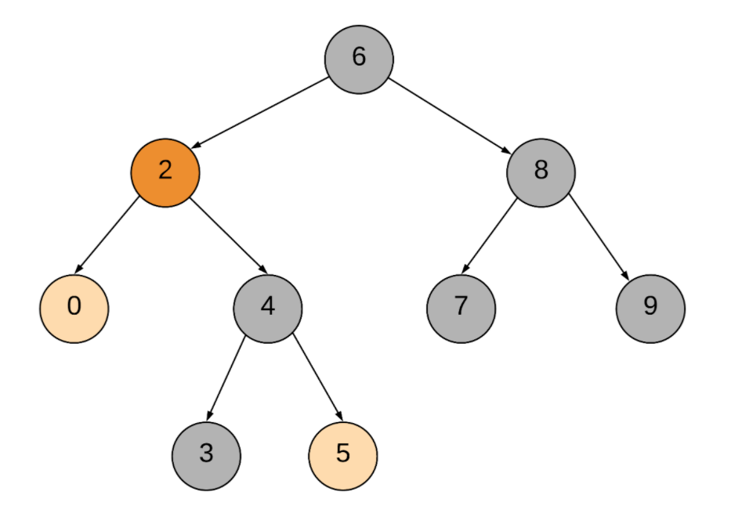

Slide 4
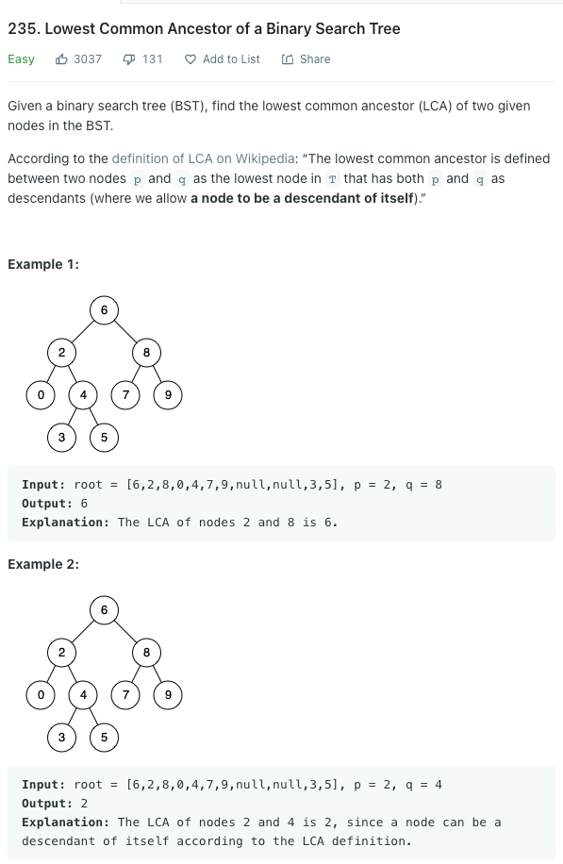
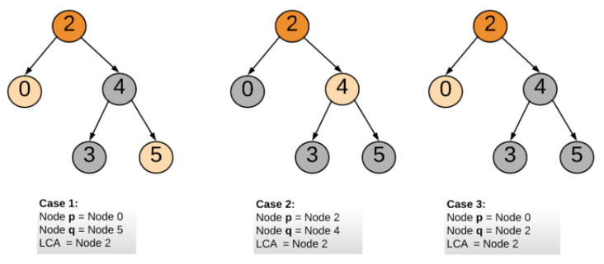
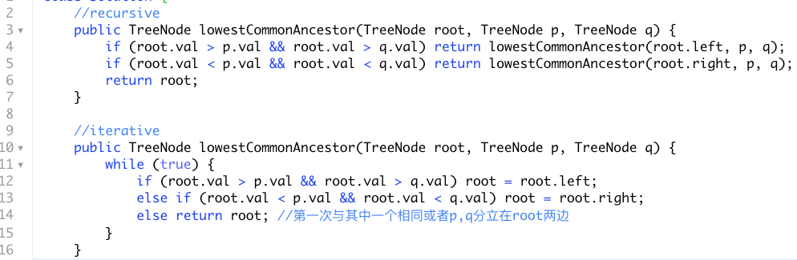
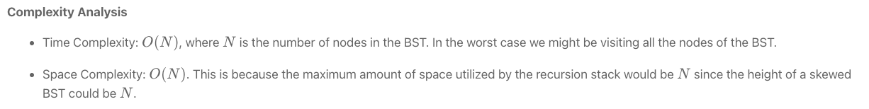

Slide 5
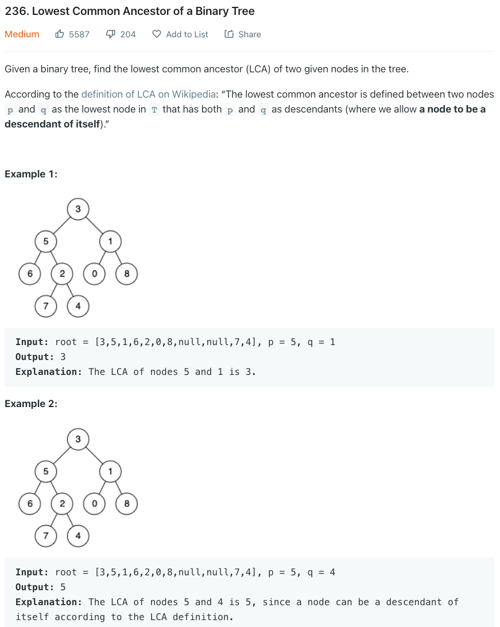
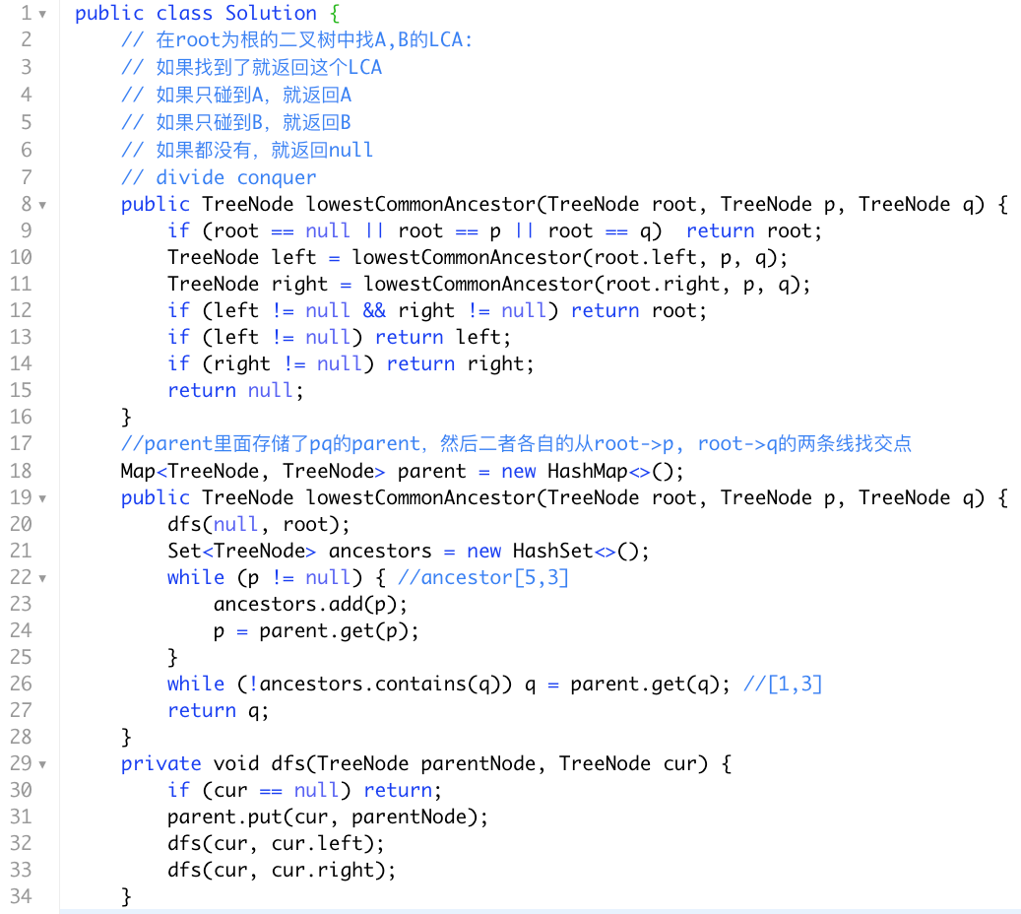
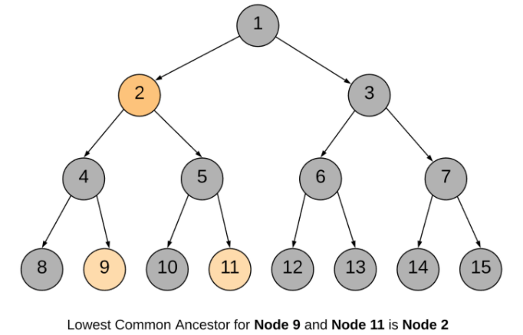
iterative的实现方式就是重新构建了一个有parent pointer的树类似
parent pointer可以使用dfs or bfs(queue)均可，还可以在找到p,q两个点之后提前结束

Slide 6
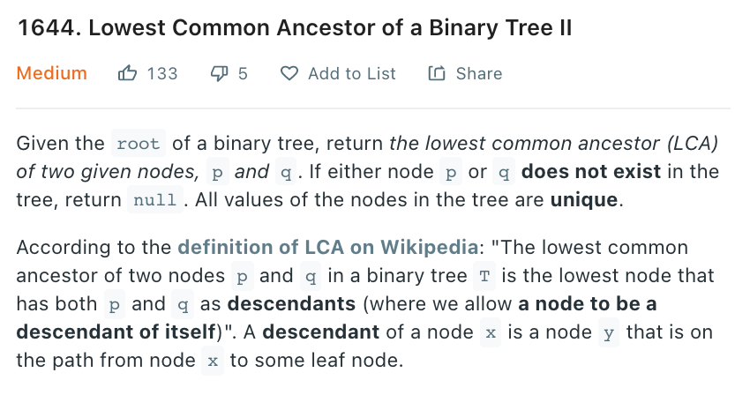
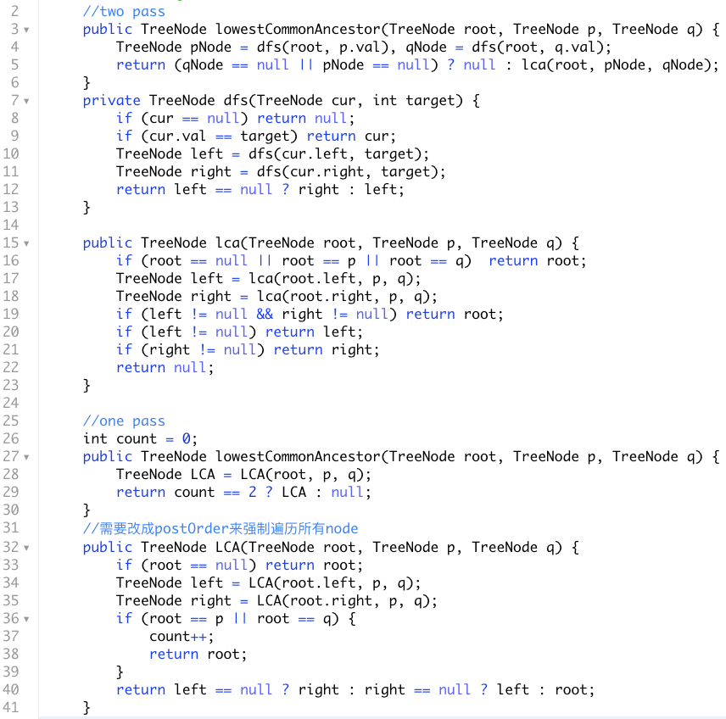
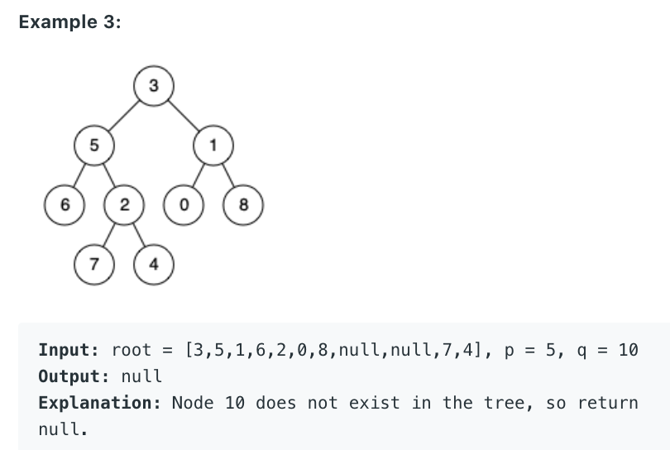

Slide 7
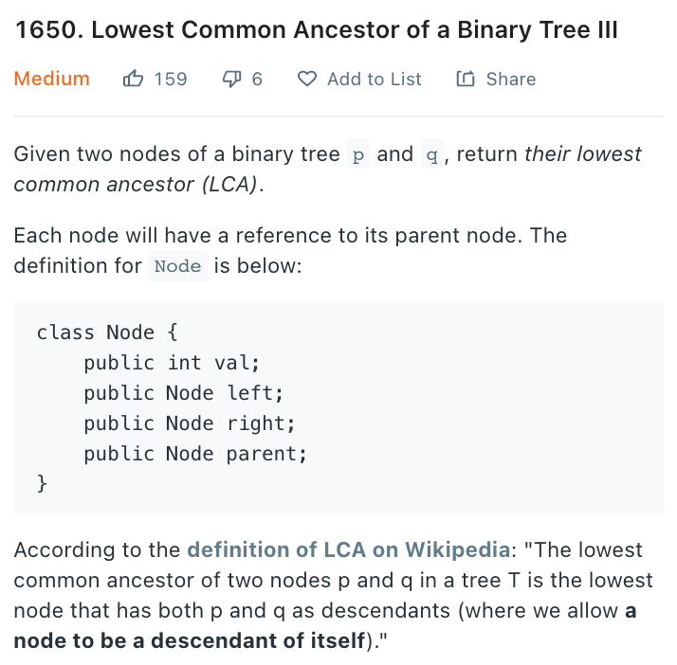
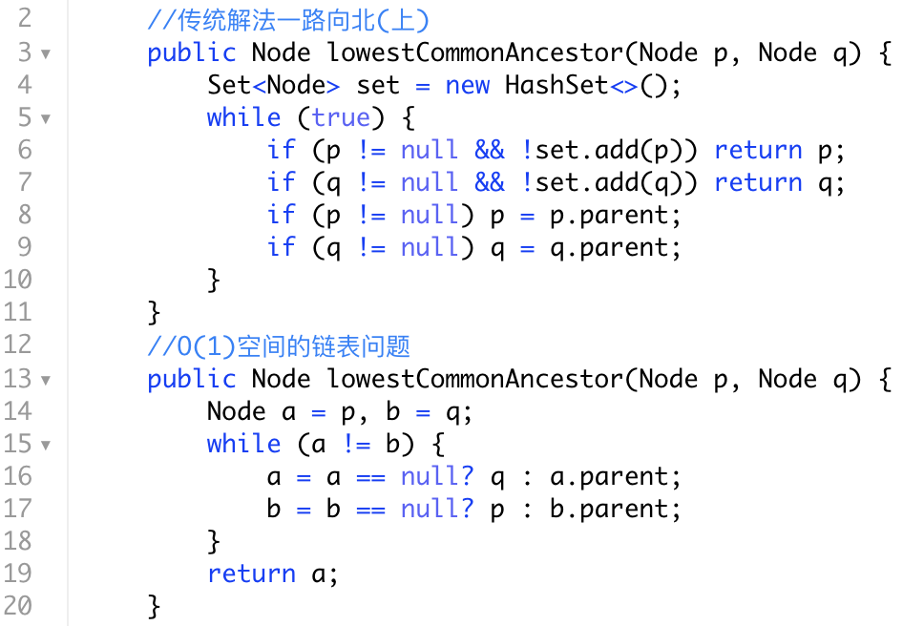
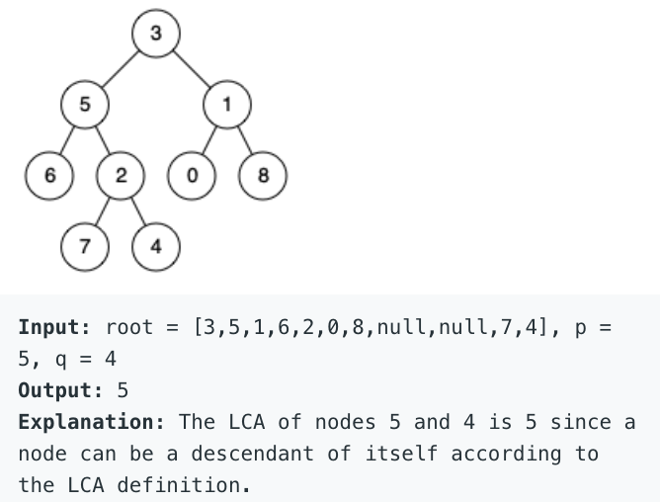
找两个list的交汇点的套娃题 160. Intersection of Two Linked Lists
https://leetcode.com/problems/intersection-of-two-linked-lists/

Slide 8
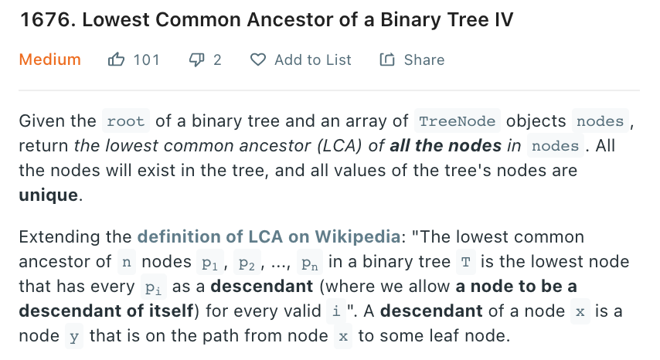
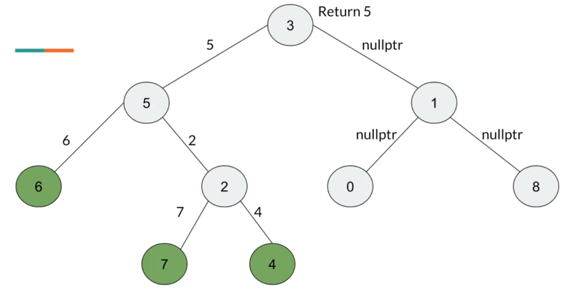
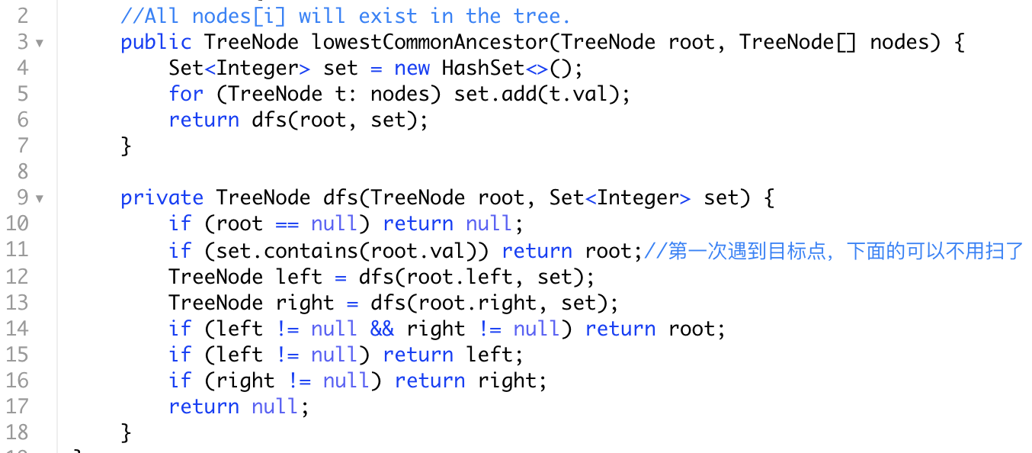
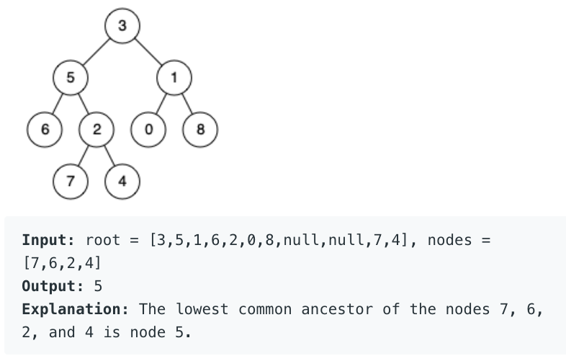

Slide 9
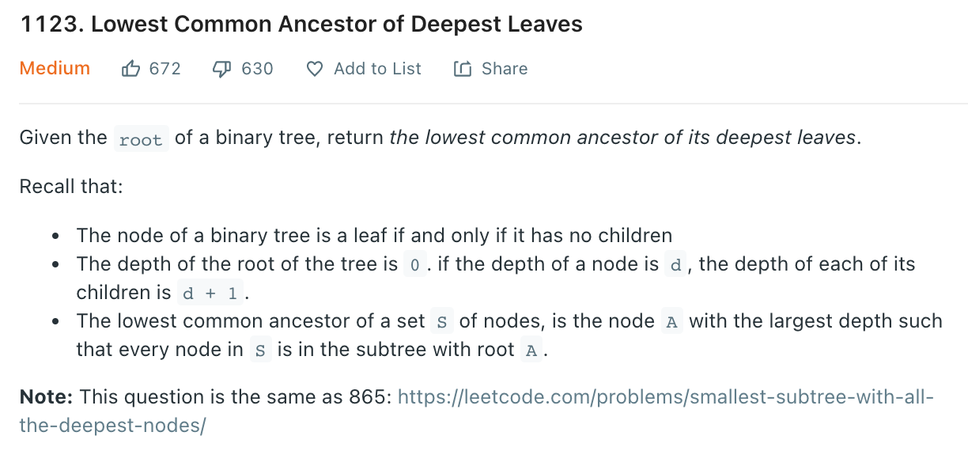
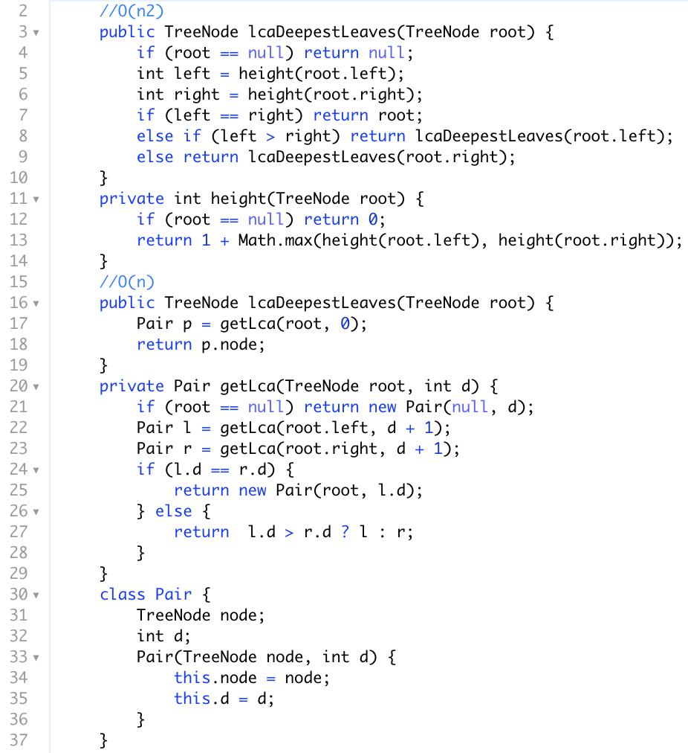
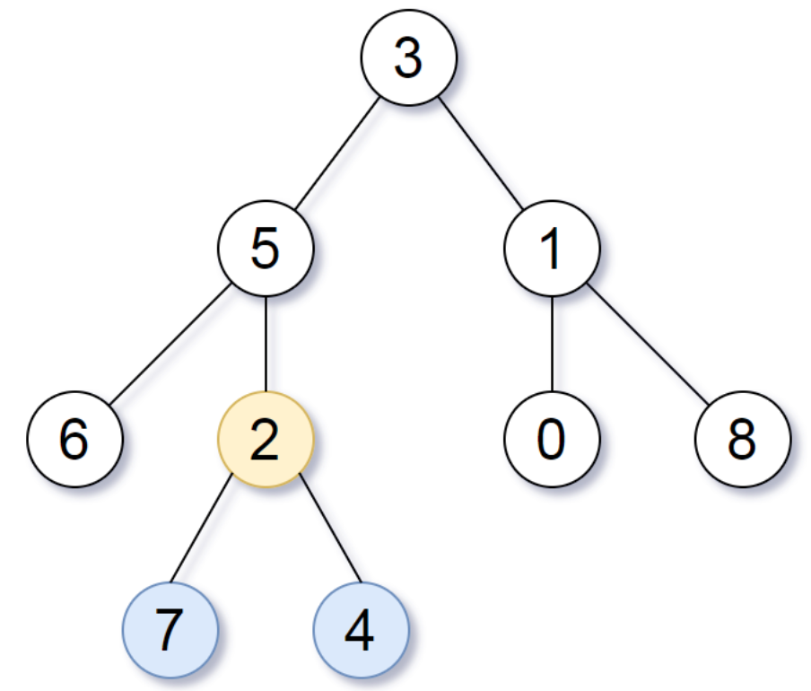
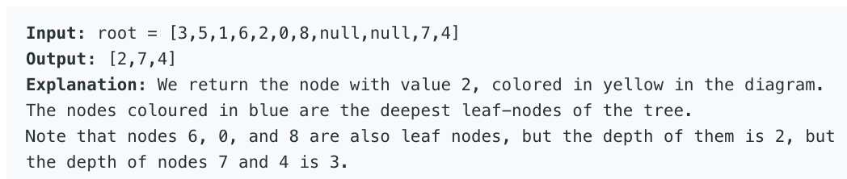
getLca function return the subtree height and lca and at the same time.
null node will return depth 0,
leaves will return depth 1.

Slide 10
follow up优化？
树上倍增考虑了二进制的思想，预处理每个结点2^i层父亲结点的下标
Tarjan 离线LCA O（n*m）
树链剖分求LCA O（logn*m）
用欧拉序列转化为 RMQ 问题(range max/min query) O(nlogn) 时间内进行预处理，然后在 O(1) 时间内回答每个查询。

Slide 11
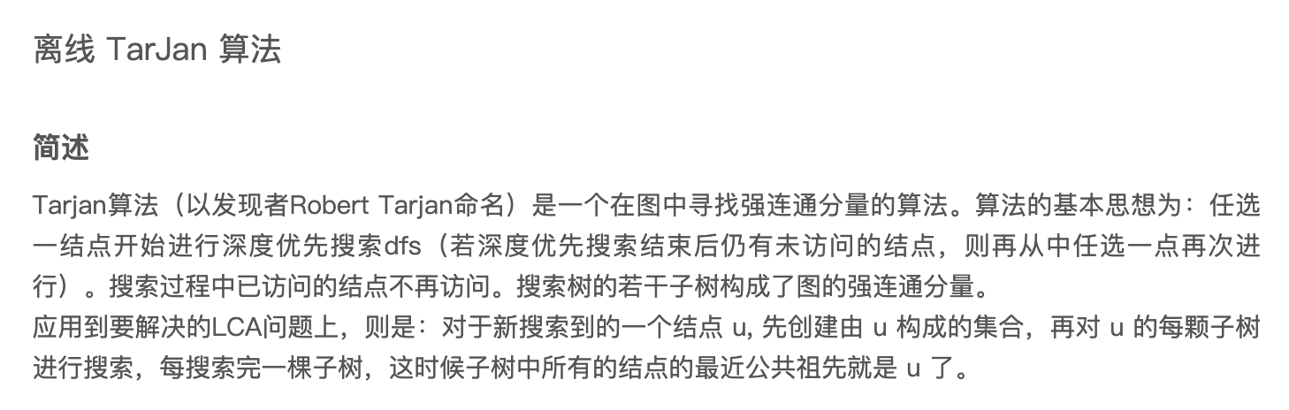
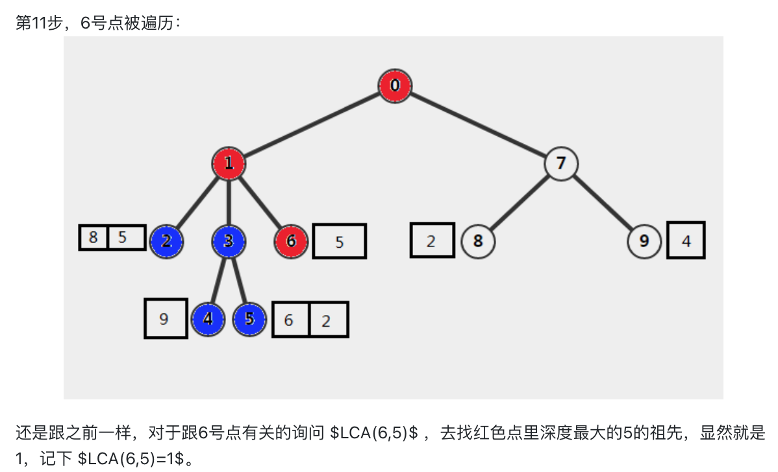
离线算法其实就是将多个询问一次性解决。离线算法往往是与在线算法相对的。例如求LCA的算法中，树上倍增属于在线算法，在对树进行$O(n)$预处理后，每个询问用$O(log_2n)$复杂度回答。而离线的Tarjan算法则是用$O(n+q)$时间将询问一次性全部回答。

Slide 12
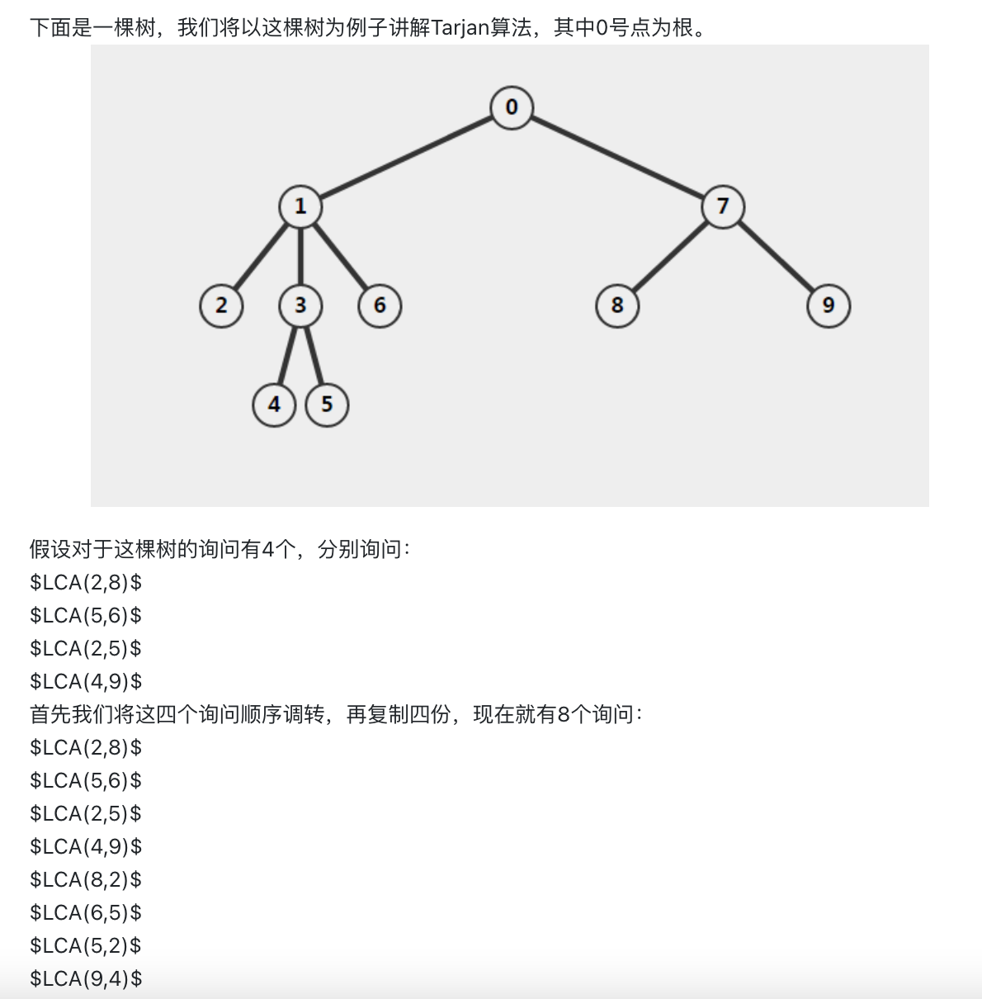
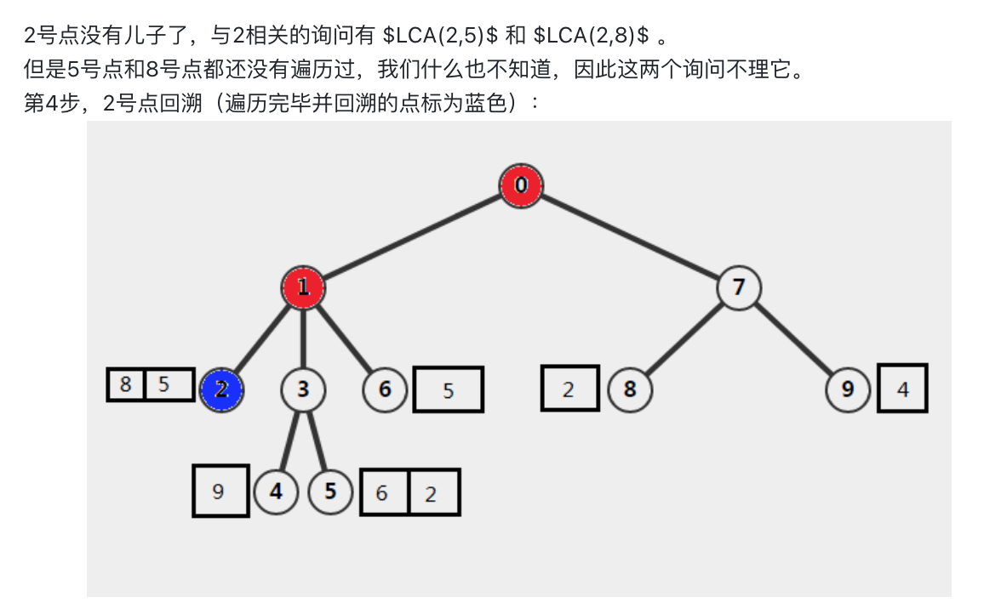
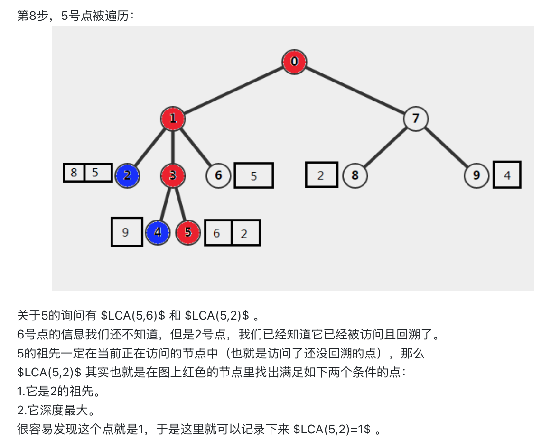

Slide 13
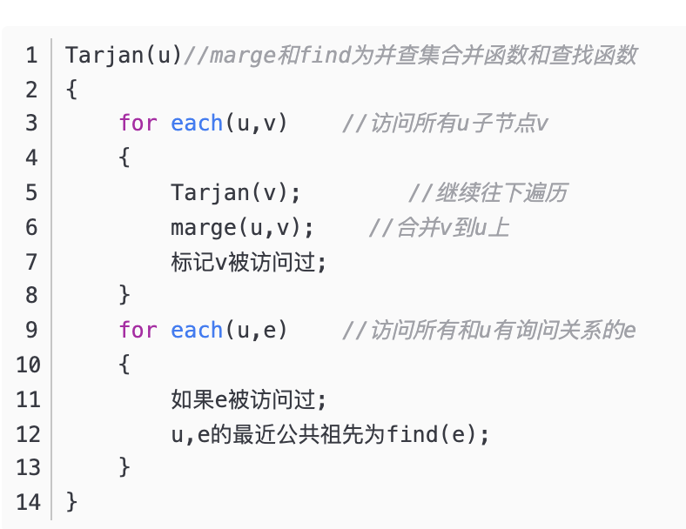
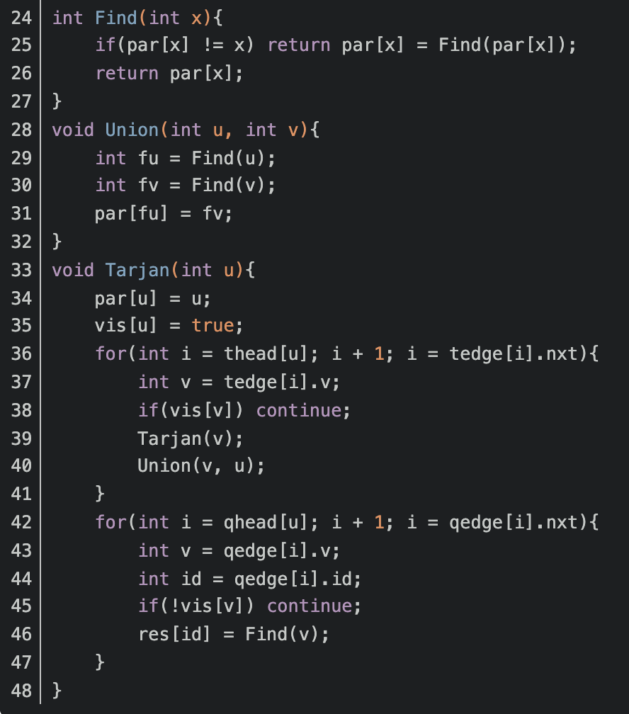
由于面试几乎考察不到，leetcode如果加这个题目的话其实有点偏毕竟tarjan很少人复习到，所以没有完全的代码提供，核心思路如上
第一个for loop构建遍历顺序和lca
第二个for loop对于每个node如果被查询就放入result的一部分

Slide 14
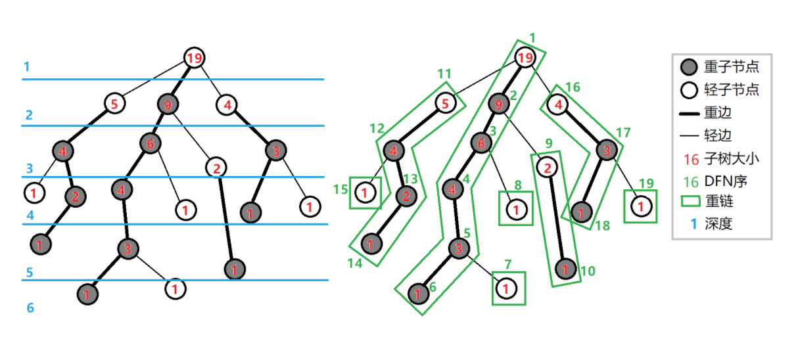
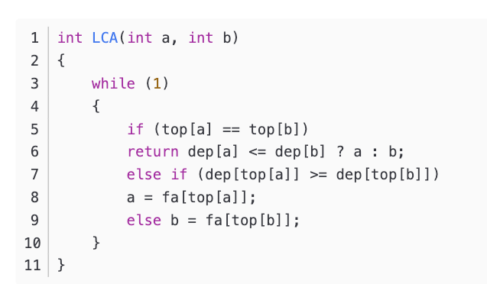
树链刨分，需要提前处理top[](表示v所在链的顶端节点)
我们首先将树中的边分为两部分，轻边和重边，记size(U)为以U为根的子树的节点的个数，令V为U的儿子中size最大的一个（如有多个最大，只取一个），则我们说边（U，V）为重边，其余的边为轻边（如下图所示红色为重边，蓝色为轻边）。
我们首先将树中的边分为两部分，轻边和重边，记size(U)为以U为根的子树的节点的个数，令V为U的儿子中size最大的一个（如有多个最大，只取一个），则我们说边（U，V）为重边，其余的边为轻边（如下图所示红色为重边，蓝色为轻边）。
实现https://blog.csdn.net/dyx404514/article/details/8718202

Slide 15
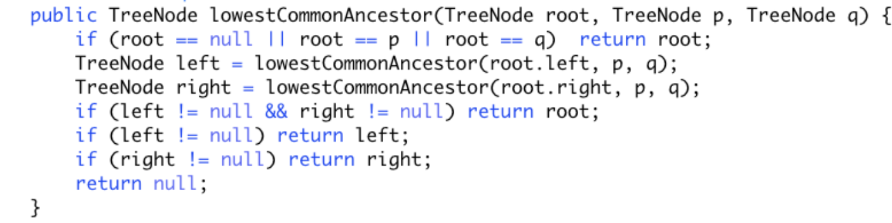
Summary
lca基础模板的基础上其实是使用了pure recursion的知识，也就是我们从childNode里面拿到处理后的结果，然后在当前节点汇总来自左右孩子的数据，data自下而上
与之对比的是backtracking我们拿到来自parent的信息，data自上而下
我们会在下个星期着重来深入理解二者的区别和联系

Slide 16


通讯页面
树还剩下最后一节核心backtracking+pure recursion
Bilibili https://space.bilibili.com/21630984
Youtube 搜索古城算法
https://www.youtube.com/c/古城算法
wechat 回复‘加群’可加群，还有周赛压轴题详解
谢谢大家的支持！请点赞订阅硬币
500订阅会出一期dp总结篇
免费，不要钱，不卖课，不推销，不辅导，公开资料和视频，任何人和你说钱都是骗子！

Slide 17
reference
https://www.youtube.com/watch?v=_cJSRjNDn9s&ab_channel=%E5%AE%B0%E7%9B%B8%E5%B0%8F%E7%94%98%E7%BD%97
最近公共祖先算法详解LCA（附倍增、Tarjan、树链剖分方法及模板）
https://blog.csdn.net/hzerotole/article/details/109645455?utm_medium=distribute.pc_relevant.none-task-blog-baidujs_title-4&spm=1001.2101.3001.4242
最近公共祖先(LCA)的三种求解方法
https://blog.csdn.net/txl199106/article/details/64442595?utm_medium=distribute.pc_relevant.none-task-blog-baidujs_title-1&spm=1001.2101.3001.4242

